Slide 1













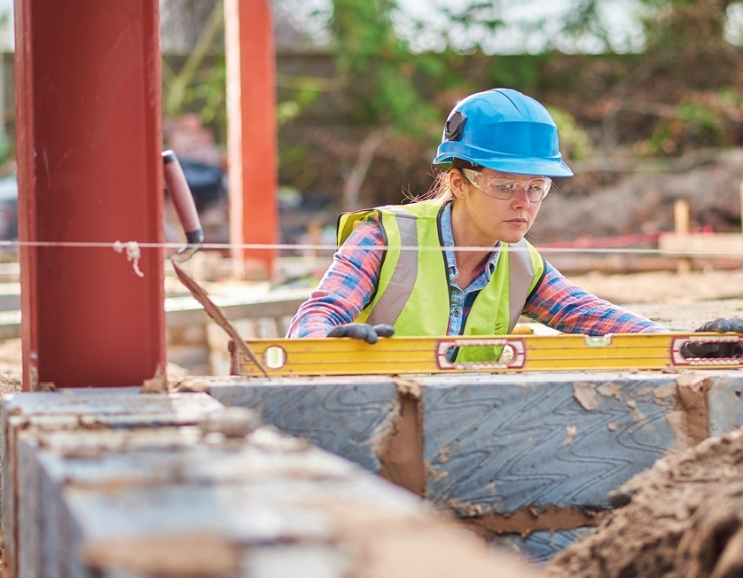
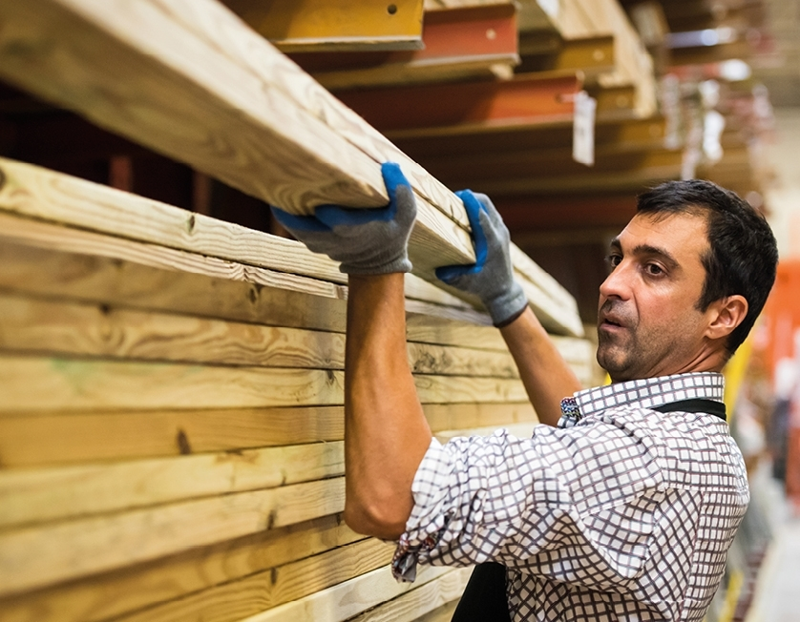


POEC
Auvergne-Rhône-Alpes
MACON GROS OEUVRE
Prochaine SESSION : 23 JANVIER 2023
DROME / ARDECHE
En partenariat avec l’AFPA de Valence (26), Constructys finance une Préparation Opérationnelle à l’Emploi Collective (POEC) dédiée au métier de MACON GROS OEUVRE.
L’objectif de la formation est de permettre aux candidats de bénéficier d’une remise à niveau des savoirs de base en lien avec le métier visé et d’acquérir les premières notions du métier de maçon en vue de la préparation du Titre professionnel MACON TRADITIONNEL (lors de la poursuite en contrat en alternance)
LA formation s’adresse À :
  Un demandeur d’emploi inscrit à Pôle Emploi
LES DATES DES INFORMATIONS COLLECTIVES
  VALENCE
  MONTELIMAR
  ANNONAY
  AUBENAS
EN PRATIQUE
  Lieu de formation :
  VALENCE
  Dates de formation
  23/01/23 au 12/04/2023
  Durée de la formation :
  400 h (57 jours)
  - Période en centre de formation : 82,5 % (330 h ; 47 jours)
  - Période en entreprise :
  17,5 % (70h ; 10 jours)
Programme de formation
remise à niveau et savoirs de base (28h)
Sécurité Prévention (70 heures)
L’acte de construire, les ouvrages du bâtiment (7h)
Module métier (225 heures)
Initiation au coffrage
  Mise en place d’une banche,
  Les éléments de structure (poutres, poteaux, murs de soutènements)
  Initiation montage / démontage échafaudage,
Initiation à la maçonnerie traditionnelle,
  Les matériaux (parpaings, briques, agglomérés…),
Initiation à la réalisation des fondations, d’un dallage et d’un plancher,
Initiation à la déconstruction.
LES BENEFICES
Un profil adapté au besoin
Embaucher un collaborateur déjà formé au plus près du poste à pourvoir
Une action de formation ciblée
Bénéficier d’un dispositif spécifique, adapté à un métier
La prise en charge
  Prise en charge des Coûts pédagogiques : 100% de prise en charge
CONTACT
  Financement, modalités de formation,
  un conseiller à votre écoute :
  Elsa VERNEY
  elsa.verney@constructys.fr
  Port : 06 89 15 98 51

